Slide 1

Внутренние документы КФХ: соглашение и устав
Организационные основы создания и деятельности крестьянских (фермерских) хозяйств
2023

Slide 2
Внутренние документы КФХ
Без образования юридического лица
В статусе юридического лица
Соглашение о создании (при наличии более чем одного члена),
Приказ о возложении обязанностей (при единственном члене),
Протоколы или аналогичные документы в ходе деятельности КФХ.
Протокол общего организационного собрания,
Устав крестьянского (фермерского) хозяйства
Протоколы собраний (помимо организационного).

Slide 3

1. КФХ без образования юридического лица

Slide 4
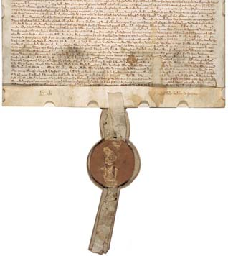
Соглашение – аналог устава для КФХ без статуса юридического лица
Структура соглашения:
Состав членов,
Глава,
Права и обязанности членов,
Состав имущества и права на него,
Принятие и выход из КФХ,
Распределение доходов от КФХ

Slide 5

Вопросы, требующие «совместного решения» членов КФХ
Избрание главы,
Приём в члены КФХ,
Иные вопросы, отнесённые Соглашением не к исключительным полномочиям главы КФХ

Slide 6
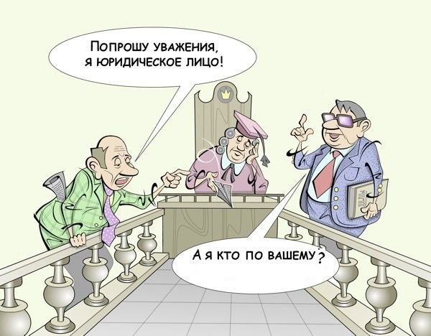
2. КФХ в статусе юридического лица

Slide 7
Содержание протокола о создании КФХ
В решении об учреждении юридического лица указываются сведения:
об учреждении юридического лица,
утверждении его устава…
о порядке, размере, способах и сроках образования имущества юридического лица,
об избрании (назначении) органов юридического лица.
результаты голосования по вопросу создания КФХ,
иные сведения.
ГК РФ, ст. 50.1, ч. 3

Slide 8
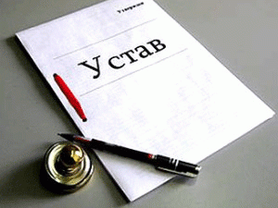
Создание КФХ – юридического лица
Есть ли у КФХ – ЮЛ устав?
«Юридические лица, за исключением хозяйственных товариществ и государственных корпораций, действуют на основании уставов, которые утверждаются их учредителями (участниками)…»
ГК РФ, ст. 52, часть 1
Ст. 12 Федерального закона «О государственной регистрации юридических лиц и индивидуальных предпринимателей»

Slide 9
Примерная структура учредительного документа КФХ
Общие положения (наименование, адрес и т.д.);
Предмет деятельности в области сельского хозяйства;
Требования к членству, права и обязанности членов, порядок вступления в КФХ, выхода из КФХ;
Условия о форме и величине объединяемых членами имущественных вкладов;
Состав имущества КФХ, права по распоряжению имуществом, права членов на имущество КФХ;
Порядок ведения учёта, утверждения отчётности, распределения прибыли и убытков;
Состав и компетенция органов управления;
Характер и размер личного участия членов в деятельности КФХ; условия привлечения в КФХ на работу лиц, не являющихся членами.

Slide 10
Прочие протоколы общих собраний (по аналогии с иными юридическими лицами)
Утверждение бухгалтерской (финансовой) отчётности,
Распределение прибыли между участниками,
Формирование органов управления, прекращение их полномочий (включая главу хозяйства),
Одобрение крупных сделок,
Внесение изменений в устав хозяйства,
Вступление в ассоциации и союзы
Ликвидация и реорганизация и др.

